Slide 1

Za chvíli začínáme

Slide 2


Realizace energetických úspor metodou EPC

Slide 3
Představení Státních léčebných lázní Janské Lázně s.p.
Janské lázně leží na území kraje Královehradeckého (okres Trutnov), v nadmořské výšce 600 – 700 m n.m. Střed lázní leží v nadmořské výšce 625 m n.m.
Jsou situovány na jižním úpatí Černé hory (1 299 m n.m.). Svým podnebím spadají do oblasti humidní s tuhou zimou. Roční úhrn srážek se pohybuje od 800 do 900 mm. Teplota vzduchu se pohybuje v ročním průměru okolo 7-8 st.C.
Místo je spojeno, kromě významné léčebné péče dětí a dospělých i s turisticky zajímavými atributy:
  Skiareálem SkiResort Černá hora – Pec
  Stezkou v korunách stromů
Janské Lázně mají statut lázeňského místa.
Pro léčení se využívají dva přírodní léčivé zdroje:
  Janský a Černý pramen s termální vodou o teplotě 27 st. C
  Klimatické lázně = léčivé klima

Slide 4
Představení Státních léčebných lázní Janské Lázně s.p.
Zdravotnické zařízení následné rehabilitační péče.
Státní podnik spadající pod přímo řízené organizace Ministerstva zdravotnictví ČR.
Léčba dětí i dospělých v osmi samostatných léčebných a ubytovacích objektech rozmístěných v centru Janských Lázní.
S vlastní léčbou souvisí i řada dalších budov společenského, technického, obslužného a bytového charakteru.
Lázně pro svoji činnost využívají více jak 40 budov.
Největším budovou je dětské lázeňská léčebna VESNA s kapacitou 328 lůžek.
Řada budov je prohlášena kulturními památkami.
V plném rozsahu spadají pod platnost zákona o zadávání veřejných zakázek v platném znění.
K veškerým majetkovým operacím potřebují vždy souhlas zadavatele.

Slide 5
Hlavní výhody metody EPC
  Dlouholetá spolupráce mezi klientem a dodavatelem EPC projektu - garance
  Úspory jsou vyjádřeny v technických jednotkách
  Nemění se dodavatel energií
  Modernizace technologie klienta
  Standardizovaný vzor smlouvy, způsob veřejné zakázky
Výhodné spojení EPC projektu s dotačním titulem na zateplení, výměnu oken apod.
Proti klasickým investicím jistota nejefektivnějšího technického řešení, kde je navíc vlastní realizace opatření pouhým začátkem projektu samotného

Slide 6
Hlavní výhody metody EPC
  Zajištění financování z výhodného bankovního úvěru – po celou dobu trvání projektu konstantní úroková sazba nezávislá na momentální situaci na bankovním trhu
  Úspory jsou vyjádřeny v technických jednotkách jak k referenčním cenám tak k aktuálním cenám v daném období
  Možnost rozšíření portfolia projektu v průběhu realizace EPC projektu, při zjištění dalšího potenciálu úspor.
  Účelem projektu je dosažení zvýšené energetické účinnosti a snížení provozních nákladů v objektech klienta prostřednictvím realizace energetických služeb se zaručeným výsledkem.

Slide 7
Charakteristika metody EPC
DODAVATEL GARANTUJE ÚSPORY NÁKLADŮ - ZARUČUJE VÝSLEDEK
  nesplnění smluvní garance dodavatel finančně kompenzuje = minimalizace rizika klienta
  motivace dodavatele realizovat maximálně efektivní opatření
  dodavatel využívá služby energetického managementu = optimalizace spotřeb energií
Dodavatel má stejnou motivaci jako zákazník = snižovat spotřeby energií!

Slide 8












Rozdíl proti klasickým investicím
  Vícekriteriální veřejná soutěž, tzn. maximální garance úspor vs. nabídková cena
  Zadavatel vybírá nejvýhodnější technické řešení
  Projekt EPC je komplexním projektem energetických úspor
      Neomezené technologické portfolio pro úsporná opatření
      Efektivnější zdroje energie ale hlavně kontinuální optimalizace jejich spotřeb
  EPC projekt také znamená komplexní rozsah činností – viz obrázek:
Návrh opatření
Projektová dokumentace
Realizace a zprovoznění opatření
Zaškolení obsluhy
Energetický management
Vyhodnocení úspor
  Realizace úsporných opatření je pouze začátkem projektu EPC a vzájemné spolupráce.
  Nedílnou součástí EPC projektu také služba energetického managementu

Slide 9
Hlavní oblasti energetického managementu
Zaškolení obsluhy
Energetický management
Vyhodnocení úspor
  Dohled nad funkčností energetických systémů a instalovaných technologií
  Optimalizace nastavení provozních režimů
  Sledování a vyhodnocování odchylek a nestandardních stavů
  Faktické vyhodnocování úspor dle smluvní metodiky
  Aktivní vyhledávání potenciálu dodatečných opatření

Slide 10



Postup EPC projektu
01
02
03
04
Příprava ZD
  Veřejná zakázka
  Období realizace
  Období garance
Jednací řízení s uveřejněním
Kvalifikační fáze
Nabídková fáze
(jednací řízení)
Podpis smlouvy SES s vítězem
Verifikační fáze
Období realizace
Předání díla
Spolupráce s facilitátorem
Definice povinných opatření
Garance úspor
Energetický management

Slide 11
Realizace energetických úspor metodou EPC
pro Státní léčebné lázně Janské Lázně, státní podnik

Slide 12
Záměr a realizace projektu EPC
Záměr na realizaci projektu EPC vedení lázní formulovalo v průběhu roku 2016.
Následoval sběr podkladů pro zpracování záměru.
Proběhlo výběrové řízení na dodavatele „Studie proveditelnosti“
Pro definici záměru byla zpracována v průběhu roku 2018
„Studie proveditelnosti energetických úspor“
Studii zpracovala firma WERO energy &consulting s.r.o. – Technická univerzita Ostrava, Výzkumné energetické centrum
Ve studii byly definovány směry efektivních energetických úspor.

Slide 13
Výběr dodavatele a realizace projektu EPC
Výběr dodavatele projektu EPC probíhalo od roku 2020 do 2021.
Proběhlo výběrové řízení na dodavatele bylo ukončeno a podpis smlouvy s vítězem výběrového řízení proběhl na počátku roku 2022.
Dodavatelem byla vybrána firma ENETIQA a.s., Praha.
Před zahájením vlastních prací byla dodavatelem zpracována VERIFIKAČNÍ ZPRÁVA.

Slide 14

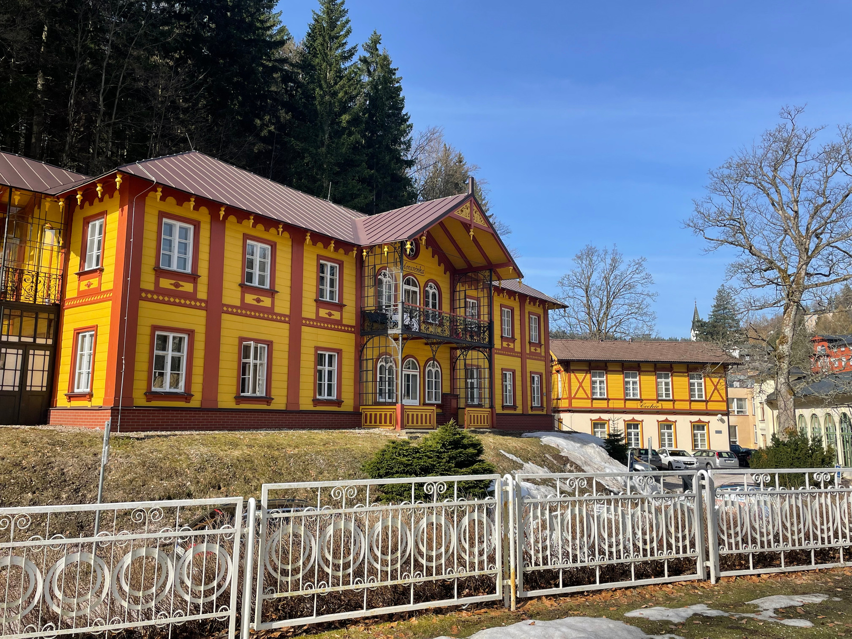
Dotčené objekty
  Lázeňský dům
  Čechie
  Kolonáda
  Réva a Slovan
  Janský dvůr
  Terra
  Moravěnka
  Evropa
  Bellevue
  Vesna
  Centrum
  Bazén
  Veřejné osvětlení

Slide 15

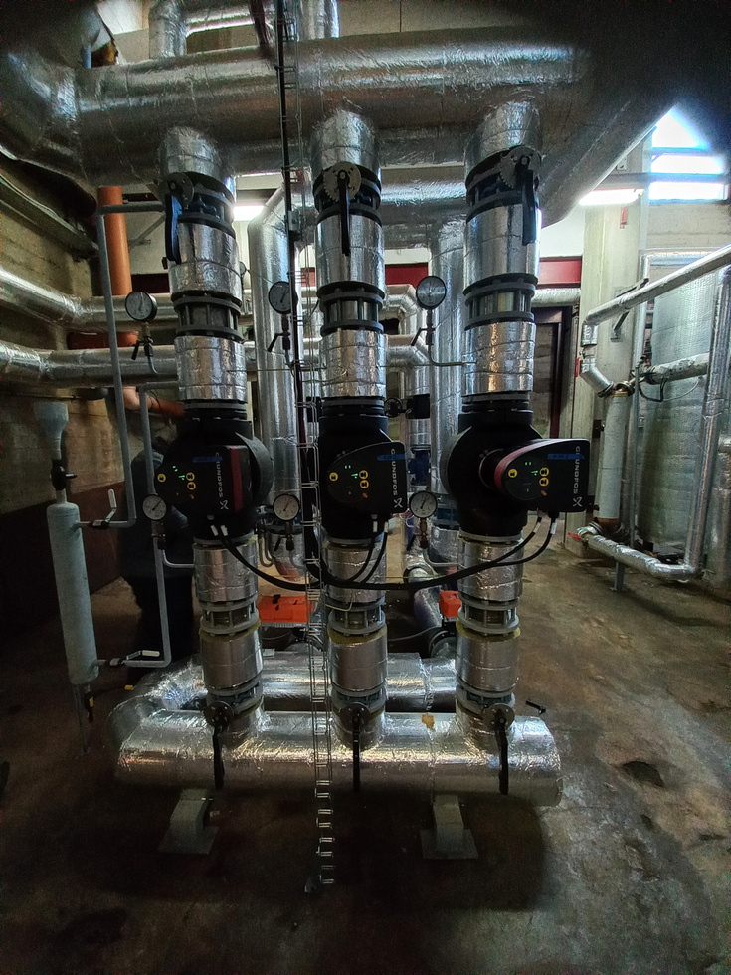
Realizovaná opatření vedoucí k úspoře tepla
  Modernizace topného systému
    Rekonstrukce R/S
    Rozdělení směšovacího uzlu
    Modernizace ŘS a MaR
  Systém individuálního řízení teplot místností (IRC), doplnění termoregulačními ventily a hlavicemi
  Dálkový dohled nad energetickým systémem – aktivní energetický management

Slide 16

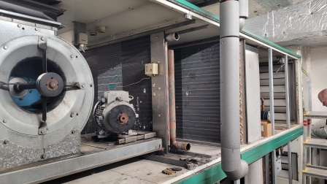
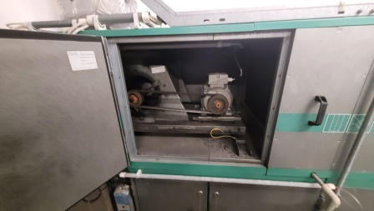
Realizovaná opatření vedoucí k úspoře elektrické energie
  LED osvětlení
  MaR pro VZT a výměna motorů ventilátorů vybraných VZT
Notes:
velmi účinný provoz i v přechodném a letním období při nižší spotřebě tepla
odkouření kotlů, přívod a napojení na systémy ZTI (plyn, vodu, kanalizaci), elektro, kondenzátní hospodářství v kotelně, úpravna doplňovací vody do systému ÚT, expanzní a zabezpečovací zařízení kotelny, nový systém MaR zdroje, dispečink pro řízení kotelny včetně nové vizualizace a ovládacího software. Před kotelnou bude osazena membránová bezpečnostní armatura plynu (BAP).
stávajícího větrání kotelny pomocí nuceného větrání
Odkouření bude realizováno dvěma novými nerezovými třísložkovými komíny

Slide 17

Realizovaná opatření vedoucí k úspoře vody
  Využití podzemní termální vody z přírodního léčivého zdroje pro terapeutické vany.
Náhrada za doplňování teplé i studené vody pro 7 hydroterapeutických van z vodovodního řádu.
Pro jeden cyklus využijí přibližně 230 až 250 l.

Slide 18

Garantované roční přínosy úsporných opatření
3 498 GJ
tepla
590 MWh elektřiny
10 771 m3
vody
3 583 862,-
Kč bez DPH
Hlavní parametry EPC projektu
Doba trvání projektu (doba garance) | 10 let (2023 – 2032)
Celková garantovaná úspora za 10 let | 34 914 015,- Kč bez DPH
Celková cena projektu | 33 655 875,- Kč bez DPH
Cena za základní opatření | 27 939 000,- Kč s DPH
Cena za poskytnutí dodavatelského úvěru | 4 516 875 Kč bez DPH
Cena za energetický management (kumulativně za 5 let) | 1 200 000,- Kč bez DPH

Slide 19
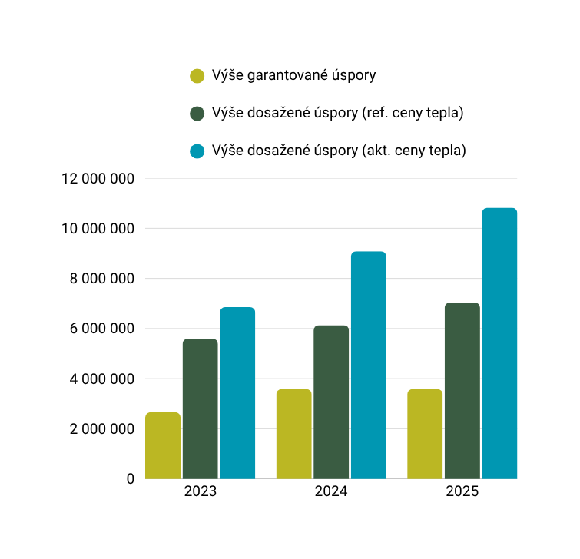
Skutečné roční přínosy úsporných opatření
3 498 GJ
tepla
590 MWh elektřiny
10 771 m3
vody
3 583 862,-
Kč bez DPH
Rok | Výše garantované úspory Kč bez DPH | Výše dosažené úspory (ref. cena tepla 417,3 Kč / GJ) Kč bez DPH | Nadúspora Kč bez DPH | Výše dosažené úspory (aktuální ceny tepla jednotlivých let) Kč bez DPH
2023 | 2 659 260 | 5 595 316 | 2 936 056 | 6 852 524
2024* | 3 583 862 | 6 133 568 | 2 549 706 | 9 087 230
2025 | 3 583 862 | 7 041 611 | 3 457 749 | 10 819 818
*navýšení garantované úspory díky realizaci dodatečných opatření v rámci Dodatku Smlouvy

Slide 20
Děkuji za pozornost
Kontakt: Státní léčebné lázně Janské Lázně, s.p.
Petr Janovec, investiční technik, balneotechnik
tel. +420 603 789 170 email: petr.janovec@janskelazne.com

